Slide 1


СУМСЬКИЙ ДЕРЖАВНИЙ УНІВЕРСИТЕТ
Кафедра електроніки, загальної та прикладної фізики
Активні форми інтеграції наукової і освітньої діяльності в рамках співпраці з НДЦ лазерних технологій "ELI ERIC" (Чешська Республіка) для освітньо-наукової магістерської програми
"Сенсорна електроніка та лазерні технології"
Доповідач - завідувачка кафедри електроніки, загальної та прикладної фізики,
д.ф.-м.н., проф. Однодворець Л.В.
СУМИ 2026

Slide 2
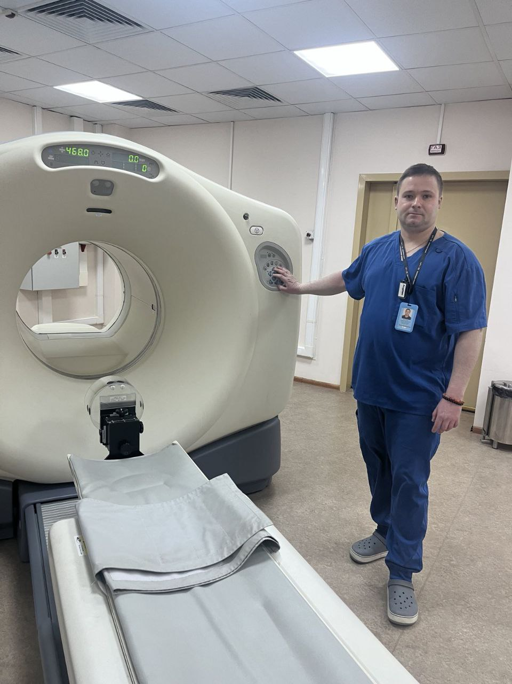
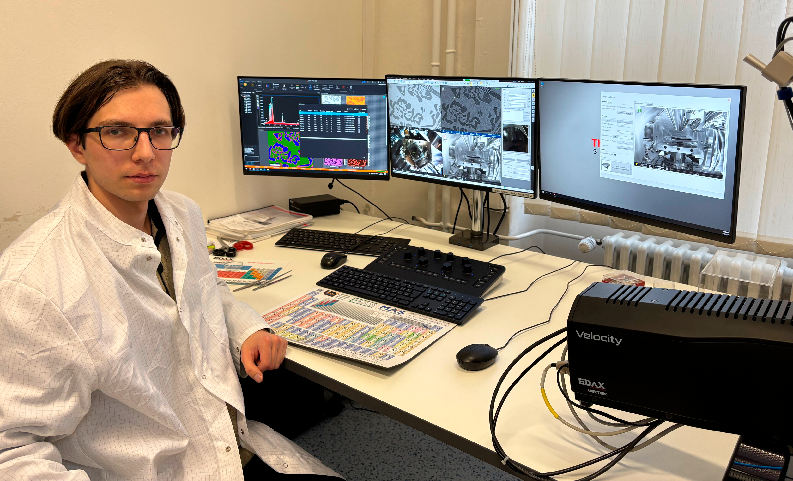
Освітньо-наукова магістерська програма - це місток між наукою і навчанням.
☑ Навчання на ОНП допомагає магістрантам швидше адаптуватися до вимог сучасного ринку праці.
☑ Завдяки залученню до досліджень, студенти отримують доступ до сучасних лабораторій та актуальних наукових баз даних.
☑ Інтеграція науки і навчання дозволяє оновлювати зміст курсів відповідно до останніх світових відкриттів і трендів.
☑ Участь у науковій роботі під час магістратури є фундаментом для подальшого успішного навчання в аспірантурі.

Slide 3
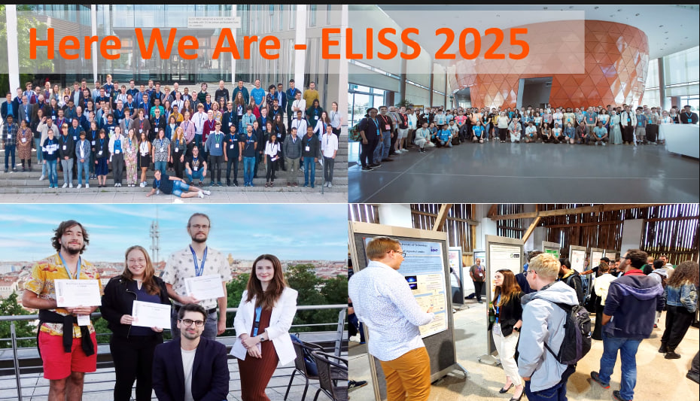
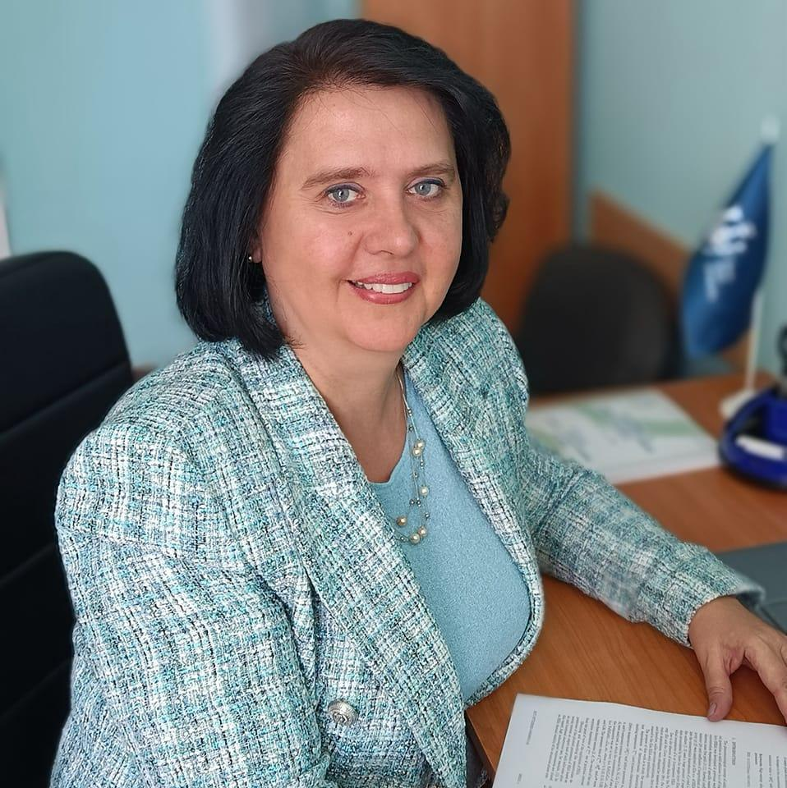
Координатори співпраці:
СумДУ – завідувачка кафедри електроніки, загальної та прикладної фізики, д.ф.-м.н., професор
Лариса Однодворець
ELI ERIC – випускниця магістратури 2014 року кафедри ЕЗПФ, яка захистила дисертацію доктора філософії в Інституті фізики Університету ім. Й.Гуттенберга (м.Майнц, Німеччина) і в теперішній час працює провідним науковим співробітником Лабораторії рентгенівської спектроскопії ELI ERIC Анна Зимакова.
Угода №09-2023МУ/18CZ від 19.12.2023 між Сумським державним університетом та НДЦ лазерних технологій ELI ERIC (Чешська Республіка)

Slide 4
Активні форми інтеграції наукової і освітньої діяльності
Курс лекцій провідних вчених НДЦ ELI ERIC «Modern laser systems and technologies» за підтримки європейської програми EURIZON
Літня школа з лазерних технологій “XFELs for Beginners”, Інститут ядерної фізики ПАН, м. Краків, Польща, ELI ERIC - організатор
Х Ювілейна літня школа (Extreme Light Infrastructure Summer School) ELISS 2025

Slide 5

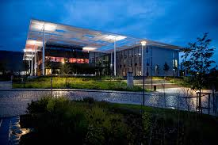


Slide 6
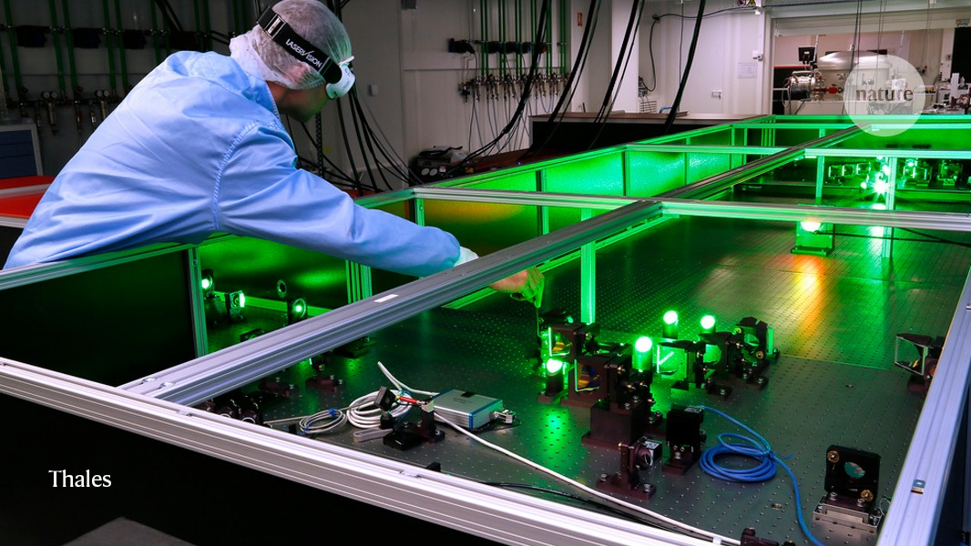
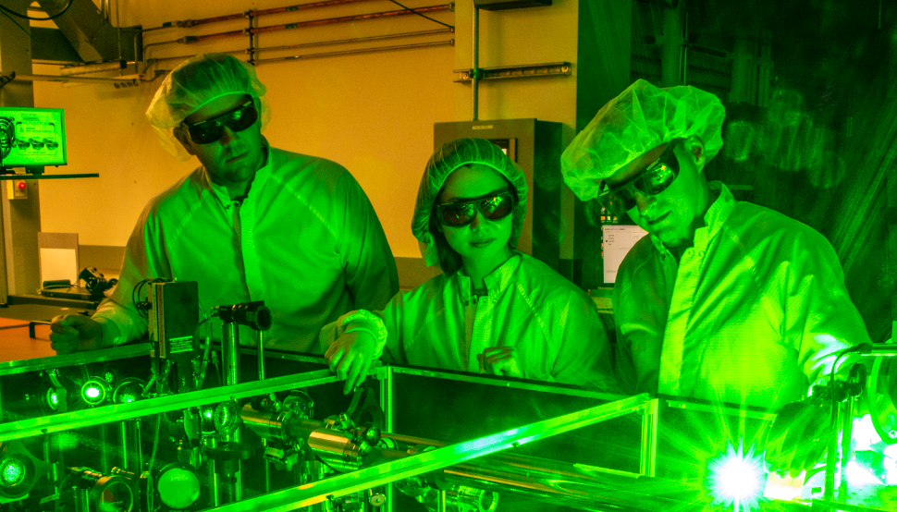
ELI ERIC – європейський науково-дослідницький центр, діяльність якого направлена на розробку і виготовлення найпотужніших у світі лазерних систем.
В ELI ERIC працює 350 співробітників з понад 30 країн, у т.ч. 4 Нобелівських Лауреати.

Slide 7
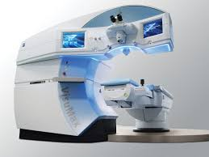
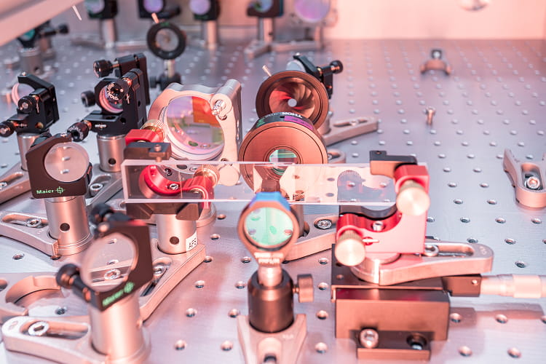
В НДЦ ELI ERIC розташовані надпотужні та надшвидкісні лазери, у т.ч. фемтосекундні лазери, які генерують імпульси світла короткої тривалості 10-15 с (фемтосекунда відноситься до секунди так само, як одна секунда до 32 мільйонів років).

Slide 8
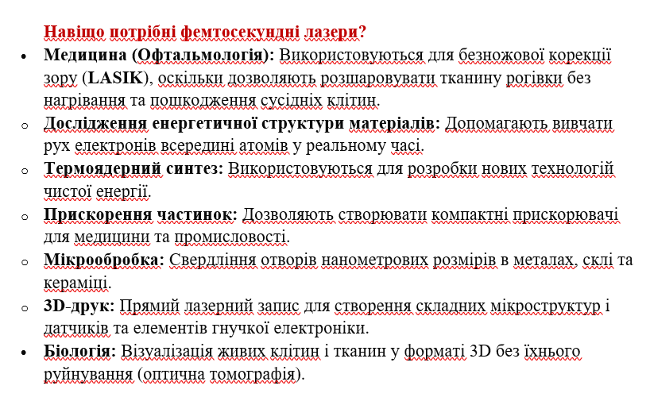
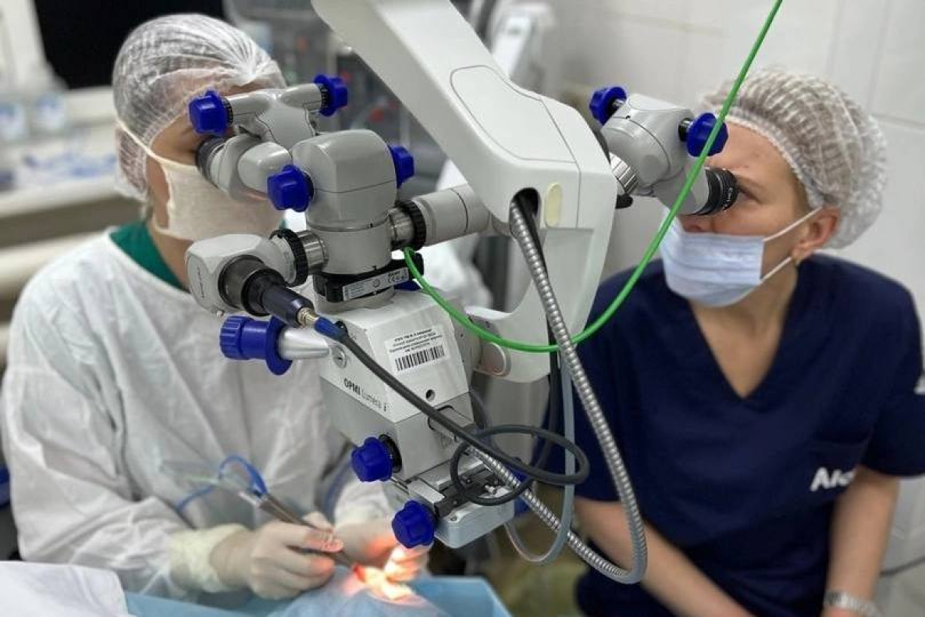

Slide 9
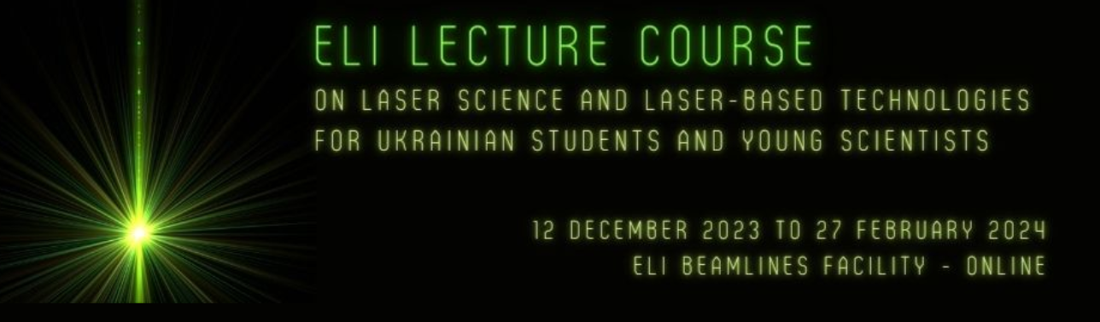
Курс лекцій «Modern laser systems and technologies»
З 12.12.2023 р. по 27.02.2024 р. науковцями Чехії, Швеції, Німеччини та США прочитаний курс з 12 лекцій “Сучасні лазерні системи і технології»
Здобувачі отримали матеріали у вигляді презентацій та онлайн-тренінгів.
Викладачами нашої кафедри підготовлений тренувальний освітній відеоматеріал присвячений методу електронної мікроскопії.
В курсі лекцій брали участь понад 160 здобувачів, аспірантів та викладачів із 10 ЗВО і 2 наукових установ мм. Сум, Києва, Харкова, Львова Одеси, Дніпра, Івано-Франківська.
Тематика лекційного курсу присвячена передовим лазерним технологіям; міждисциплінарним застосуванням лазерів: електроніка, медицина, біологія, матеріалознавство, космічній та військовій техніці; методам візуалізації; експериментальній ядерній фізиці із застосуванням високоінтенсивних лазерів.
Зміст лекційного курсу дозволяє готувати фахівців, здатних не лише експлуатувати існуючі лазерні установки, а й розробляти нові технологічні рішення на перетині науки, інженерії та медицини.

Slide 10
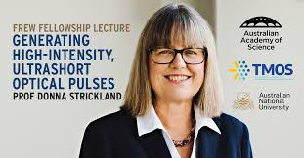
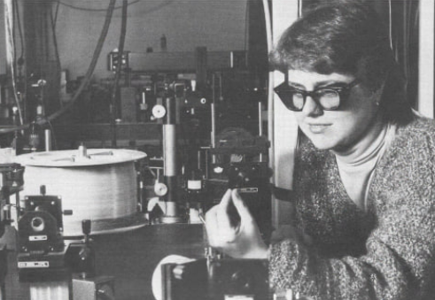
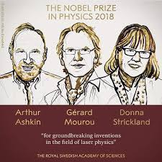
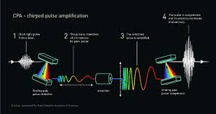
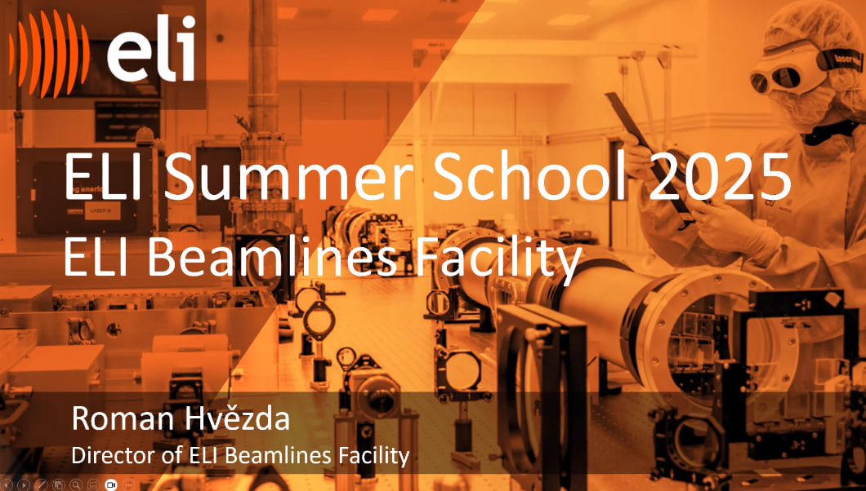
Х Ювілейна літня школа ELISS 2025 (25-29 серпня 2025 р.):
26 серпня 2025 року викладачі, аспіранти і студенти кафедри ЕЗПФ відвідали онлайн лекцію
🏆Нобелівської лауреатки 2018 року в галузі фізики
Donna Theo Strickland «From Nonlinear Optics to High-Intensity Laser Physics»
https://www.beyondcurie.com/donna-strickland

Slide 11
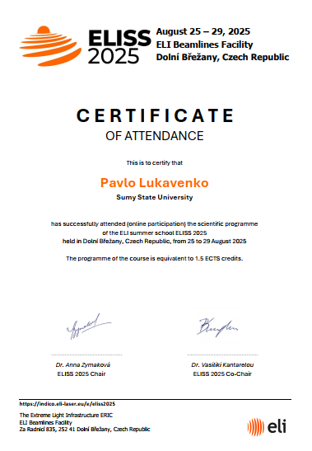
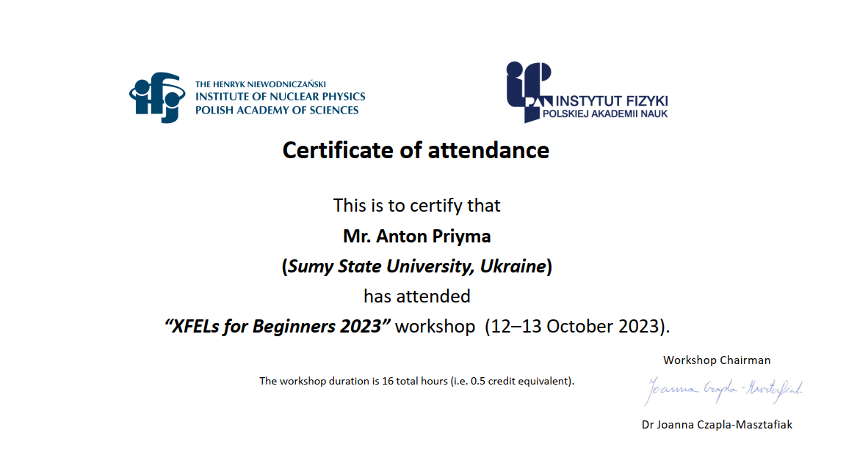
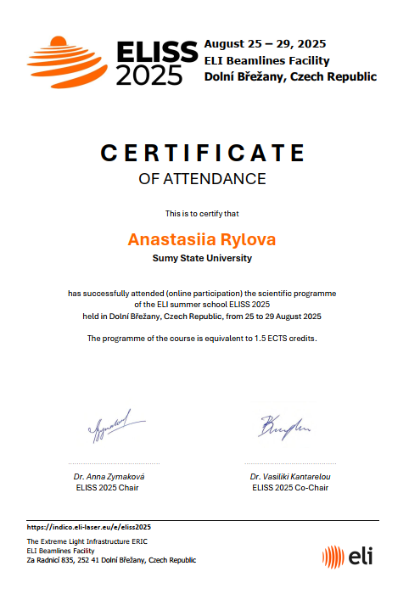
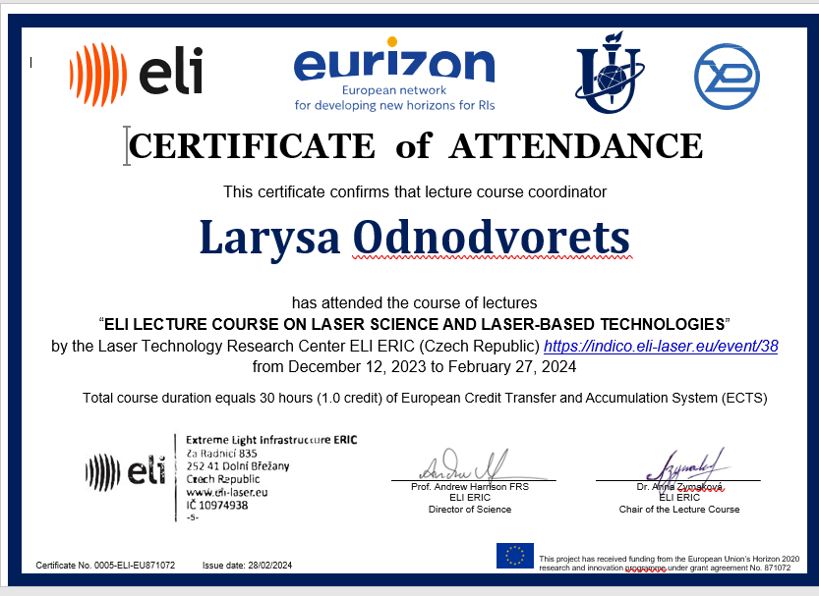
СЕРТИФІКОВАНЕ ПІДТВЕРДЖЕННЯ НАВЧАННЯ

Slide 12
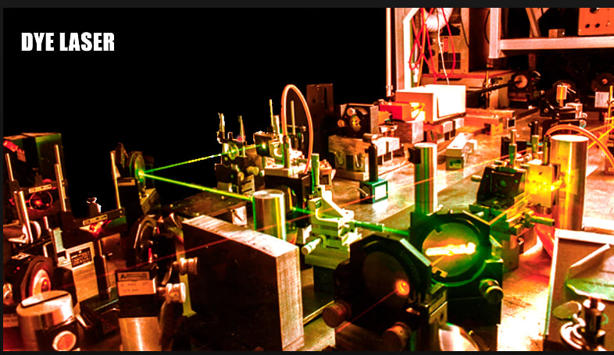
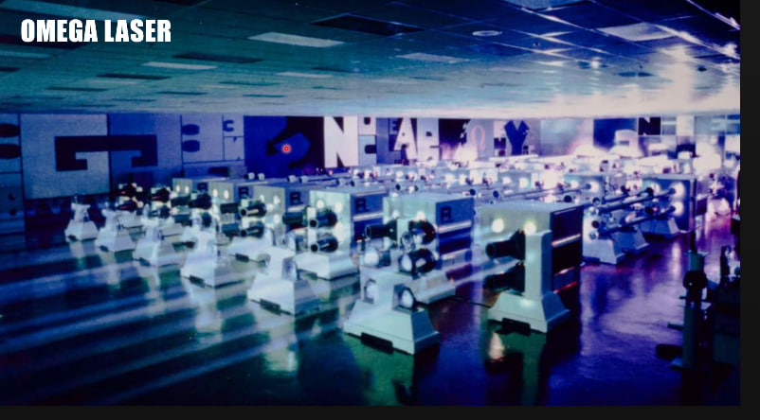
Переваги співпраці. Пріоритет 1. Розвиток досліджень та інновацій
Доступ до унікальної інфраструктури, спільна експериментальна діяльність: Проєкт надає науковцям і здобувачам СумДУ доступ до унікального обладнання ELI ERIC, що дозволяє проводити дослідження, недоступні на національному рівні (наприклад, у галузях ядерної фотоніки, лазерної медицини).
Інноваційна складова: Співпраця стимулює трансфер технологій в галузі сенсорної і гнучкої електроніки, лазерної діагностики, військових технологій та високопродуктивних обчислень. Розробка нових дисциплін, розширення і оновлення змісту навчальних дисциплін, введення спецкурсів та сертифікатних програм, розроблених у співпраці з фахівцями ELI ERIC.
Спільні публікації: співпраця з ELI ERIC буде сприяти зростанню кількості публікацій у виданнях, індексованих Scopus/WoS, участі у наукових конфренціях, що є ключовим індикатором ефективності наукової діяльності СумДУ і студентської науки.

Slide 13
Переваги співпраці. Пріоритет 2. Підготовка висококваліфікованих та конкурентоспроможних фахівців
Створюються умови для академічної мобільності (стажування, спільні кваліфікаційні роботи) для студентів та викладачів, що є прямим індикатором успішної інтернаціоналізації.
Проєкт забезпечує оновлення навчального контенту ОНП "Сенсорна електроніка та лазерні технології" знаннями, що базуються на новітніх наукових розробках ELI ERIC.

Slide 14
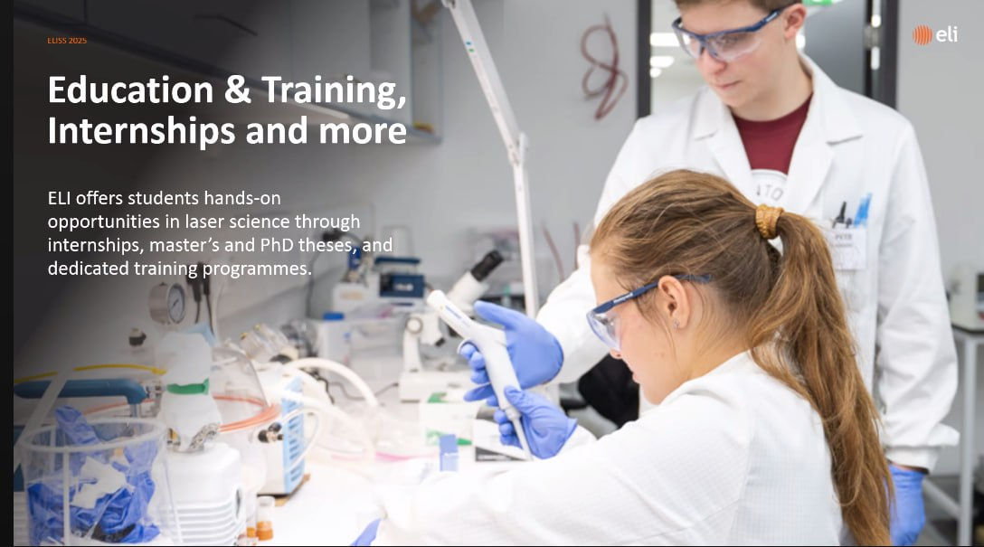
Переваги співпраці. Пріоритет 2. Підготовка висококваліфікованих та конкурентоспроможних фахівців
Залучення фахівців ELI ERIC до керівництва кваліфікаційними та дисертаційними роботами гарантує якість підготовки фахівців на рівні європейських стандартів. Теми кваліфікаційних магістерських робіт і дисертацій можна інтегрувати в актуальні європейські наукові тренди, що значно підвищить їх наукову новизну та практичну цінність.
Адаптація освітніх програм до вимог міжнародної дослідницької інфраструктури (ELI ERIC) сприяє гармонізації української освіти з європейськими стандартами, полегшуючи визнання кваліфікацій.

Slide 15
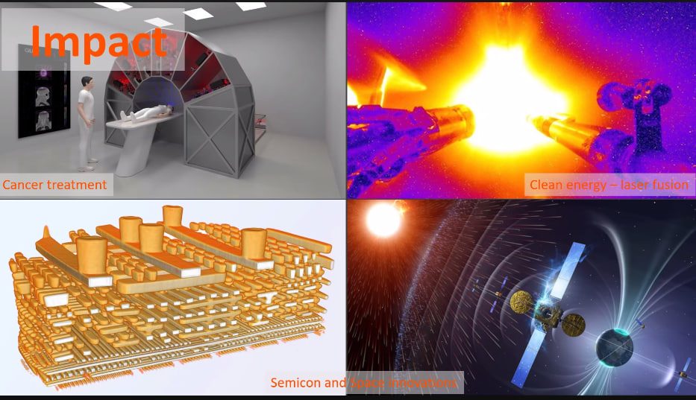

Slide 16
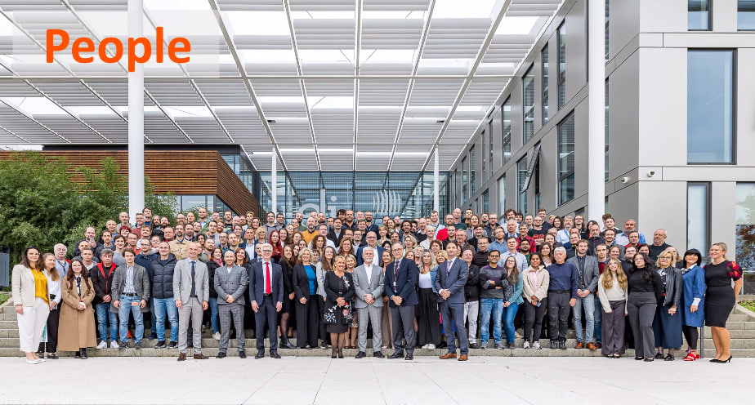
Розвиток партнерства
1. Створення спільних медіа-продуктів (статті, інтерв'ю, відеокурси) про співпрацю з ELI ERIC; регулярні прес-релізи про успіхи студентів.
2. Популяризація науко-освітніх магістерських програм серед молоді; залучення найбільш талановитих абітурієнтів.
3. Організація публічних лекцій, літніх шкіл та наукових заходів.
4.Інформування про унікальні можливості навчання, що надаються університетом.

Slide 17

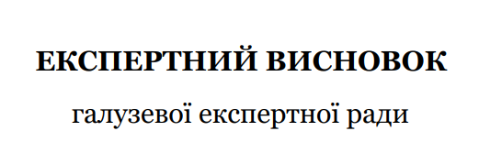
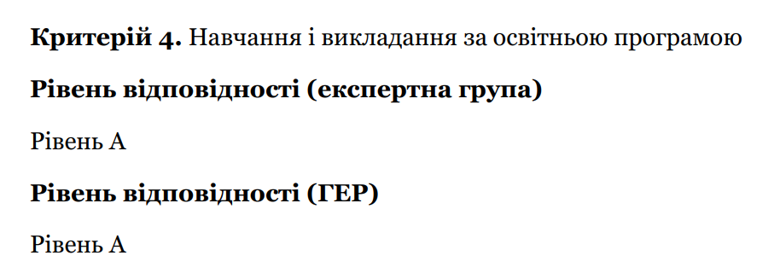
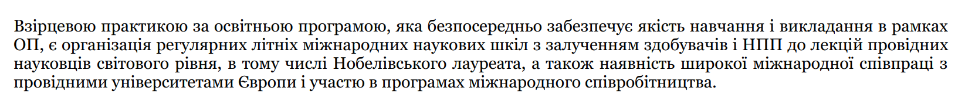

Slide 18
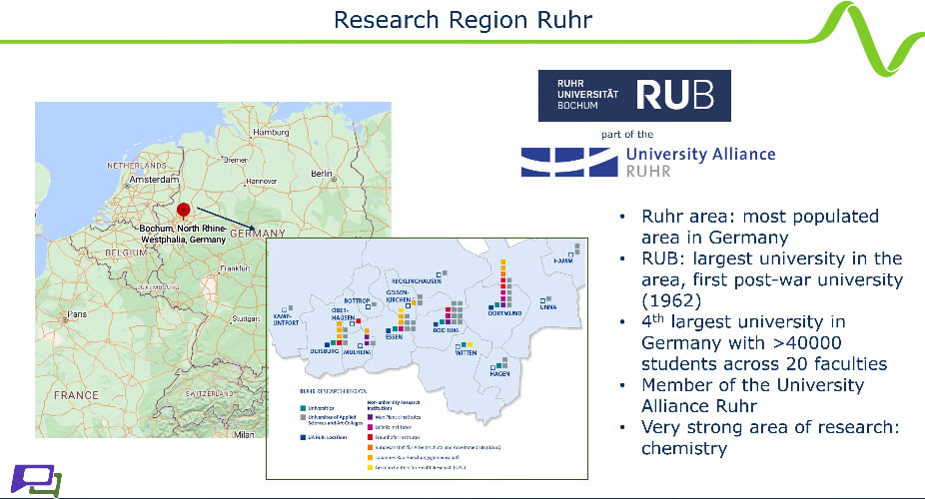
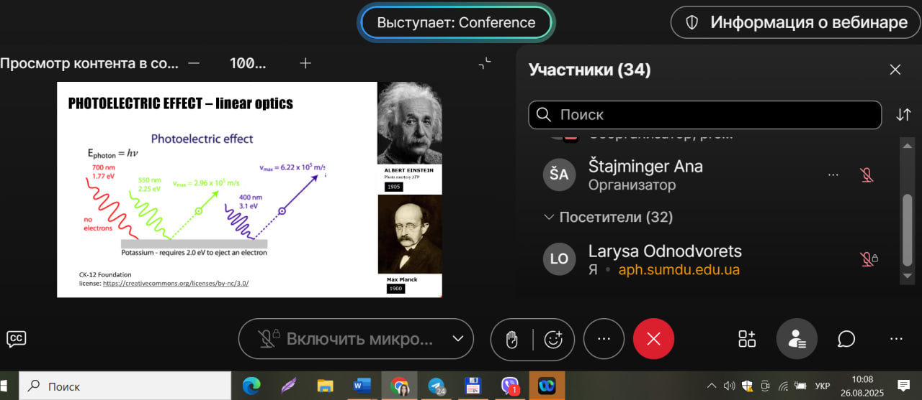
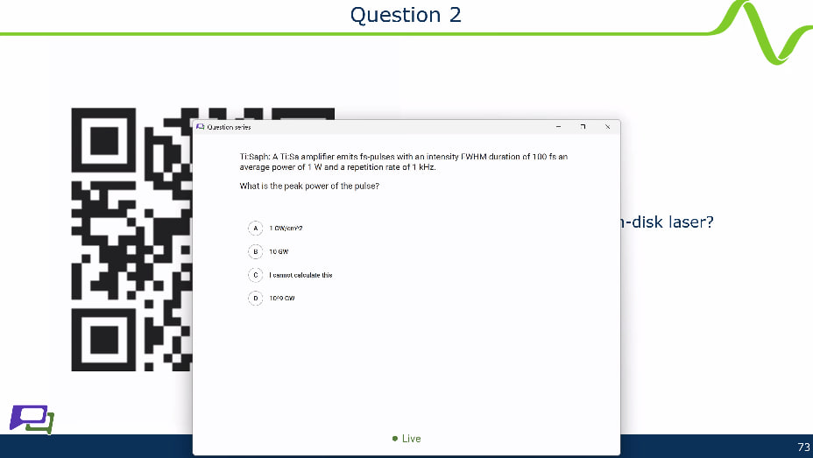
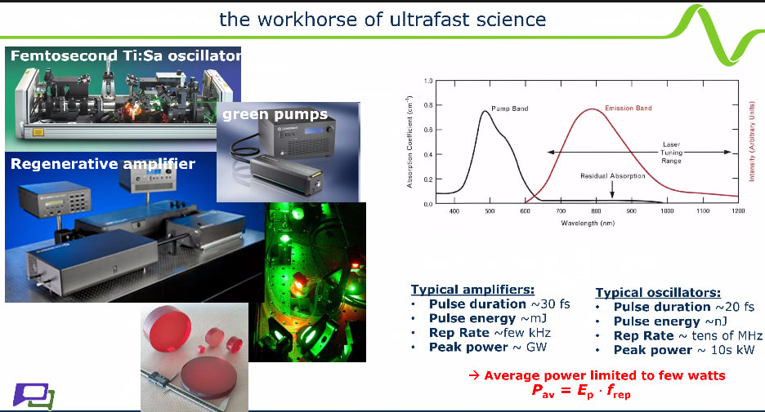

Slide 19
ДЯКУЮ ЗА УВАГУ!

